Slide 1



ESF II projekt Západočeské univerzity v Plzni
reg. č. CZ.02.2.69/0.0/0.0/18_056/0013239
2.část
Soňa Galušková

Slide 2
Dýchací systém
Dechová frekvence
základní parametr, pomocí EKG elektrod při dýchání nebo sledováním pohybu hrudníku
dýchání u obézních je namáhavější, pohyby hrudníku nemusí být tolik znatelné díky konstituci
dechovou frekvenci ovlivňuje i poloha obézního nemocného
Pulzní oxymetrie
neinvazivní metoda, měření pomocí čidla
čidlo prosvicuje akrální část těla (ušní lalůček, prst ruky)
u obézních mohou být poruchy periferního prokrvení, měření je nepřesné
Monitorování při UPV
monitorování funkce ventilátoru, nastavení ventilačních parametrů
obézní nemocní jsou hůře ventilovatelní, ventilaci ztěžuje množství podkožního tuku v oblasti hrudní a břišní stěny

Slide 3
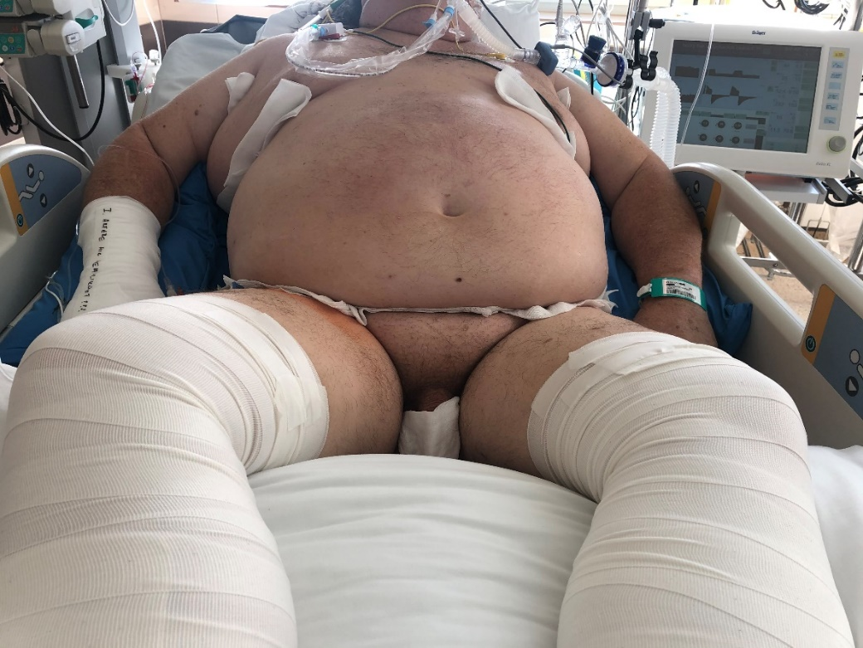
Dýchací systém
Poloha pacienta
V polosedě, zvýšená horní polovina těla
dechová rehabilitace
péče o dýchací cesty (odsávání)
Útlak hrudních orgánů: klesají ventilační parametry
Zvýšené nároky na dodávku kyslíku
Vyšší dechová práce
Zvýšený průtok krve plícemi

Slide 4
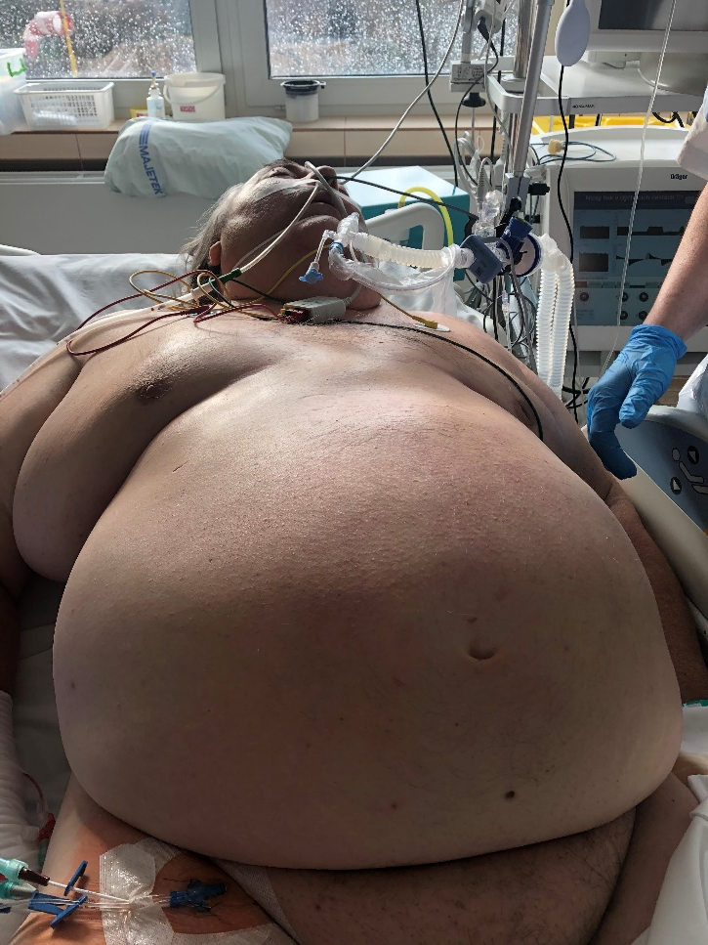
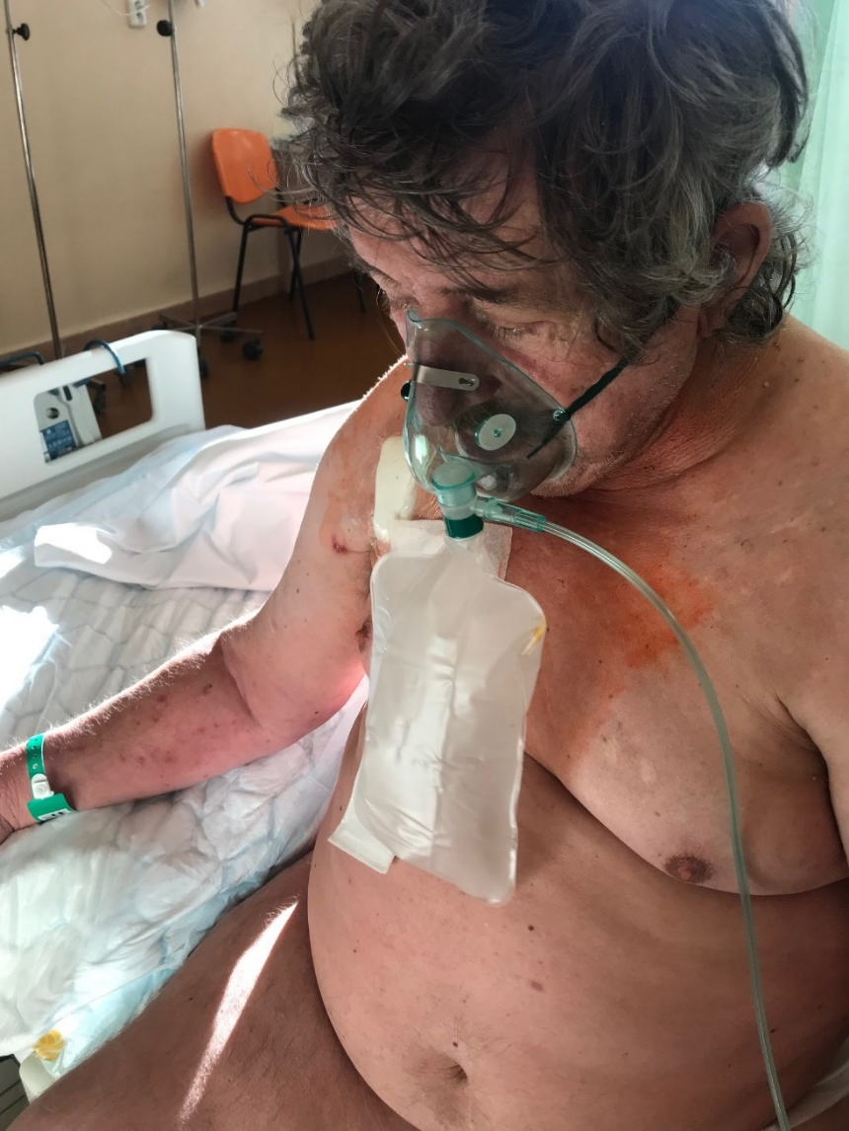
Zdroj: vlsatní

Slide 5
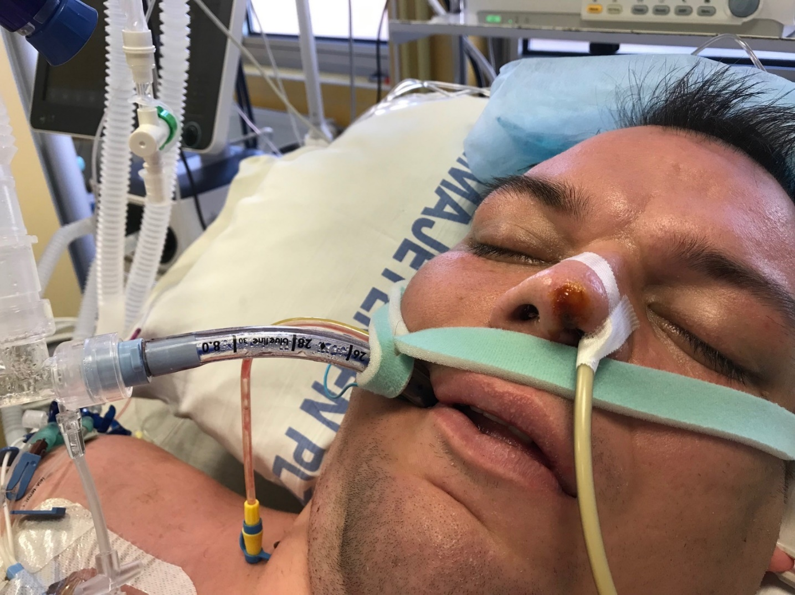
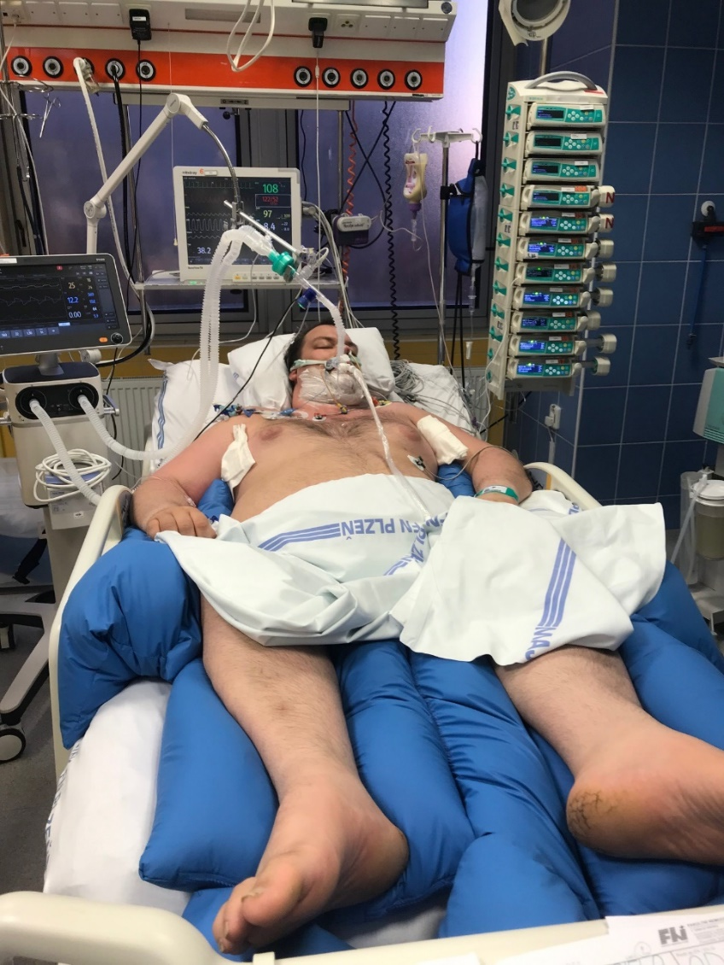
Zdroj: vlastní

Slide 6
Dýchací systém – spánková apnoe
Obezita je hlavní rizikový faktor
Dg jen ve spánkové laboratoři
Hlavní typy syndromu spánkové apnoe
Obstrukční spánková apnoe: Má anatomické příčiny, je vyvolána mechanickým uzavřením dýchacích cest během spánku.
Centrální spánková apnoe: Má příčinu v centrálním nervovém systému, anatomie dýchacích cest je v pořádku, ale chybí dýchací úsilí, mozek nedává správný signál dýchací soustavě.
Smíšená spánková apnoe: Kombinace obou předešlých

Slide 7
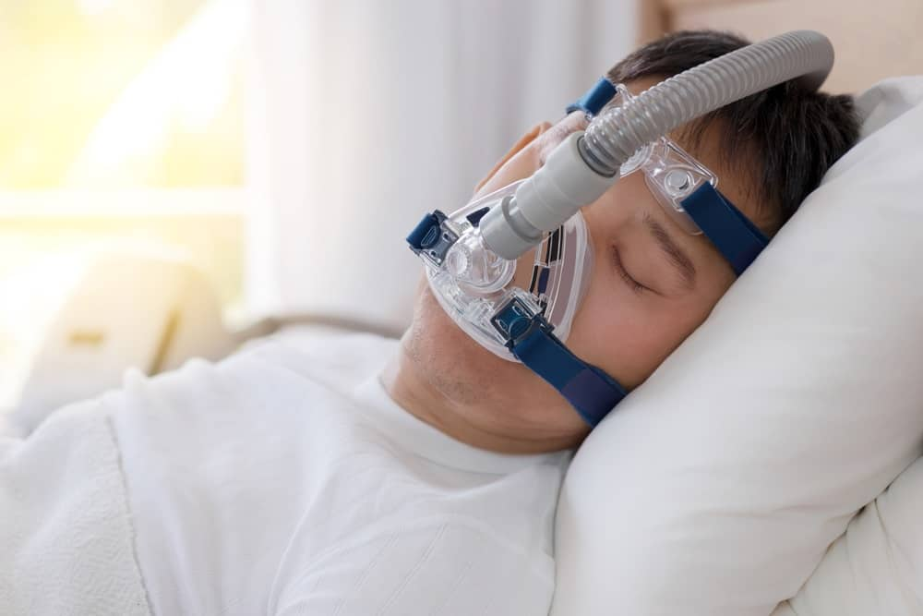
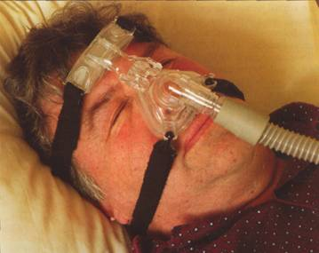
Léčba spánkové apnoe
Léčba spánkové apnoe
V lehčích případech může lékař doporučit pouze úpravu životního stylu, např. přestat kouřit či redukovat váhu, alergologická léčba.
V těžších případech onemocnění jsou k dispozici komplexnější řešení, jejichž základem jsou přístroje, které pacientům pomáhají v noci dýchat.
Přístrojů je několik druhů a lékař na základě diagnostiky ve spolupráci s pacientem vybírá optimální variantu.
Vzhledem k tomu, že léčba přístrojem vyžaduje spaní se speciální maskou, mohou být počátky terapie lehce nekomfortní, ale většina pacientů si na masku zvykne.
V úvahu může připadat i operace.
Zdroj: https://zdravi.euro.cz/leky/spankova-apnoe/

Slide 8
Problematika ošetřovatelské péče o oběhový systém u obézního
na srdce jako pumpu jsou kladeny zvýšené nároky, cirkulující objem krve je mnohonásobně vyšší
za každý kilogram vzrůstá srdeční objem o 100ml
hypertrofie myokardu, diastolická dysfunkce, snížená kontraktilita
často hypertenze, arytmie a srdeční selhání
výhodnější je invazivní měření krevního tlaku
tekutiny s opatrností

Slide 9
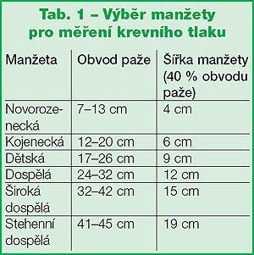
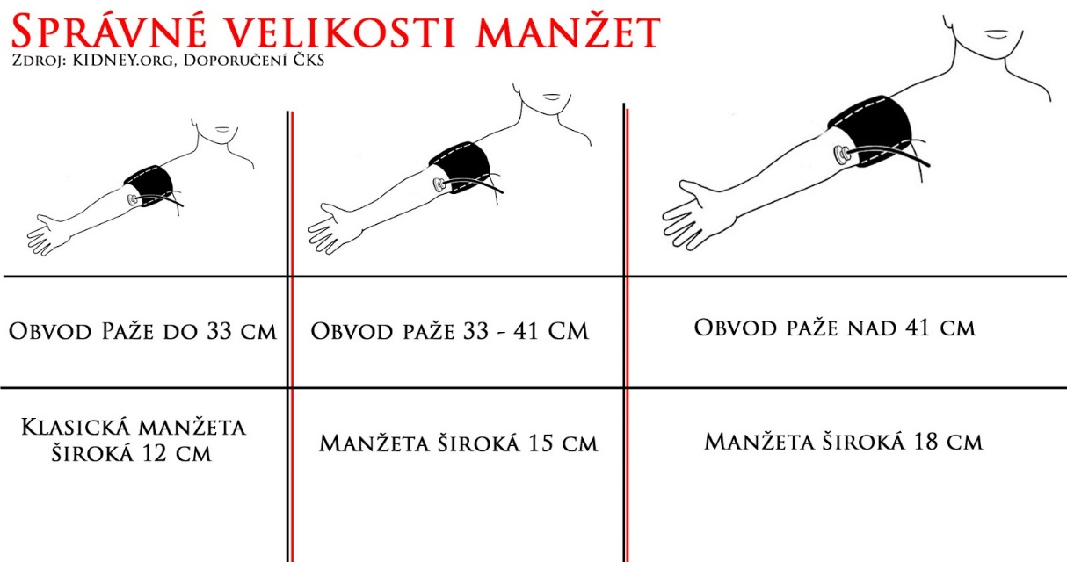
Kardiovaskulární systém
Krevní tlak
pomocí rtuťového tonometru a fonendoskopu nebo manžety a monitoru
důležitá je správná šířka manžety- 40% obvodu paže- u obézních min. 14cm
častá je hypertenze
Zdroj: https://kardioblog.cz/pokrocili-nejcastejsi-chyby-pri-mereni-krevniho-tlaku/

Slide 10
Problematika ošetřovatelské péče o GIT. Výživa
pravidelné vylučování je základní denní činností a jeho frekvence je individuální
pro správné vylučování je vhodný pravidelný pohyb, dostatečný pitný režim a vhodné stravovací návyky
u obézních pacientů vzhledem k nedostatečnému pohybu a nepravidelnému stravování může docházet k patologickému vyprazdňování = zácpě či průjmu
ošetřovatelský problém nastává u imobilních pacientů, kde velkou roli sehrává stud

Slide 11
Specifika péče o vyprazdňování u obézních- průjem
častější hygiena
ochrana kůže nejen v okolí konečníku
úprava stravy, zařazení probiotik
při protrahovaných průjmech, zejména na JIP, lze použít FlexiSeal
zachování intimity

Slide 12
Specifika péče o vyprazdňování u obézních- zácpa
zajištění pravidelného vyprazdňování
úprava stravy, pitného a pohybového režimu
pokud nelze upravit režimová opatření - podpora medikací a klyzmaty
hygienická péče po vyprazdňování může být obtížná
pokud je nemocný schopen sedu- přikládání podložní mísy popřípadě využití vhodného toaletního křesla
zvýšená péče o oblast konečníku
zachování intimity

Slide 13
Konec 2.část

